Slide 1


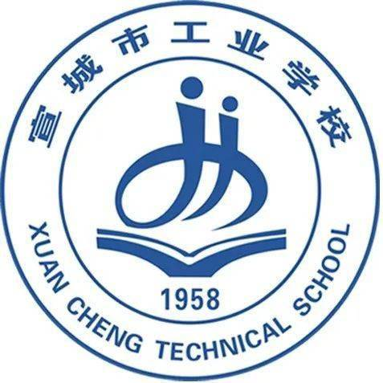
植物遗传的细胞学基础
《农业生物技术》
主讲人：汪显群
Notes:
更多模板亮亮图文旗舰店：https://liangliangtuwen.tmall.com

Slide 2
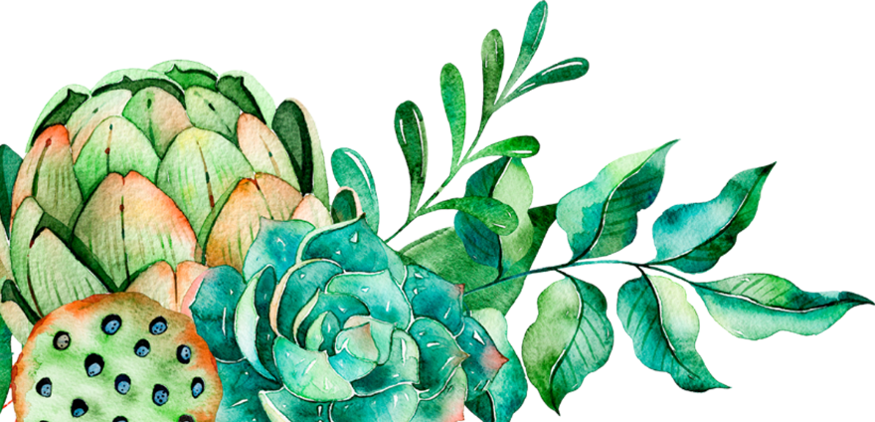
一、遗传和变异
1.遗传
亲代与子代以及子代个体之间相似的现象叫做遗传。
2.变异
亲代与子代之间，以及子代个体之间存在差异的现象叫做变异。
3.遗传、变异和环境
遗传和变异是生物界普遍存在的生命现象。生物性状能够遗传，保证了物种的相对稳定，使生物一代一代相延续；生物不断地出现变异，促进了生物的进化。

Slide 3
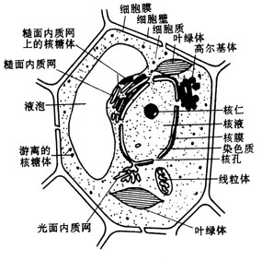
二、染色体
1.真核细胞的主要结构与遗传物质的分布
真核细胞的遗传物质主要在细胞核内的染色体上，细胞质中的线粒体、叶绿体也具有遗传功能。
植物细胞结构模式图

Slide 4
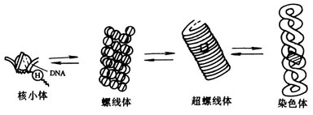
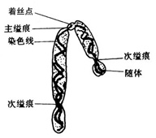
二、染色体
1.真核细胞的主要结构与遗传物质的分布
在尚未进行分裂的细胞中，可以见到许多因碱性染料染色较深，纤细的网状物，称为染色质或染色线。在细胞分裂时，染色线卷曲、收缩，成为在光学显微镜下可识别的具有一定形态特征的染色体，它由DNA、蛋白质和少量RNA构成。
染色体螺旋化结构图
染色体形态结构图

Slide 5
二、染色体
2.遗传物质的分子基础——DNA
1953年，沃森（J.D.Watson）和克里克（F.H.C.Crick）提出了著名的DNA双螺旋结构模型。
DNA又称脱氧核糖核酸，由四种脱氧核苷酸聚合而成。每种脱氧核苷酸由一分子磷酸，一分子脱氧核糖和一分子含氮碱基组成。四种脱氧核苷酸的差异在于含氮碱基的不同，分别是腺嘌呤（A）、鸟嘌呤（G）、胞嘧啶（C）和胸腺嘧啶（T）。

Slide 6
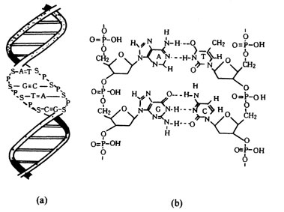
二、染色体
2.遗传物质的分子基础——DNA
DNA双螺旋结构（a）及双链的碱基配对（b）

Slide 7
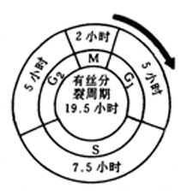
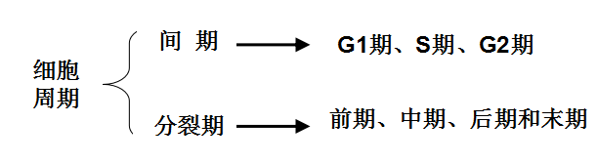
三、细胞分裂与染色体行为
1.有丝分裂
有丝分裂，是生物生长的基础。连续分裂的细胞，从前一次分裂结束到下一次分裂开始为止所经历的时间称细胞周期。
细胞周期

Slide 8
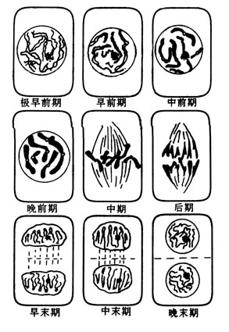
三、细胞分裂与染色体行为
1.有丝分裂
间期又分为DNA复制前期（G1期）、DNA复制期（S期）和DNA复制后期（G2期）；分裂期（M）分为前期、中期、后期和末期。

Slide 9
三、细胞分裂与染色体行为
1.有丝分裂
（1）间期
间期是细胞连续两次分裂之间的时期，看不到染色体的变化。但间期的核处于高度活跃的生理、生化的代谢阶段，正进行染色体的复制，为下一次细胞分裂做准备。

Slide 10
三、细胞分裂与染色体行为
1.有丝分裂
（2）前期
核内出现细长而卷曲的染色体，逐渐缩短变粗，每个染色体含有两条染色单体。但染色体的着丝粒还没有分裂。这时核仁和核膜逐渐模糊不清。在高等植物细胞中，从两极形成纺锤丝。

Slide 11
三、细胞分裂与染色体行为
1.有丝分裂
（3）中期
核仁和核膜消失，各染色体均排列在细胞中央赤道板上，两极伸出的纺锤丝附着在染色体的着丝粒上，形成一个纺锤体。此时所有染色体的着丝粒都分散在一个平面上，最适于染色体的计数和观察。

Slide 12
三、细胞分裂与染色体行为
1.有丝分裂
（4）后期
每个染色体的着丝粒分裂为二，此时每条染色单体成为一个染色体。随着纺锤丝的收缩分别向两极移动，使两极各具有与母细胞相同数目的染色体。

Slide 13
三、细胞分裂与染色体行为
1.有丝分裂
（5）末期
在两极围绕染色体出现新的核膜，染色体又变得松散细长，核仁又重新出现。接着细胞质分裂，在赤道板区域形成细胞板，分裂为两个子细胞。细胞又进入间期状态。

Slide 14
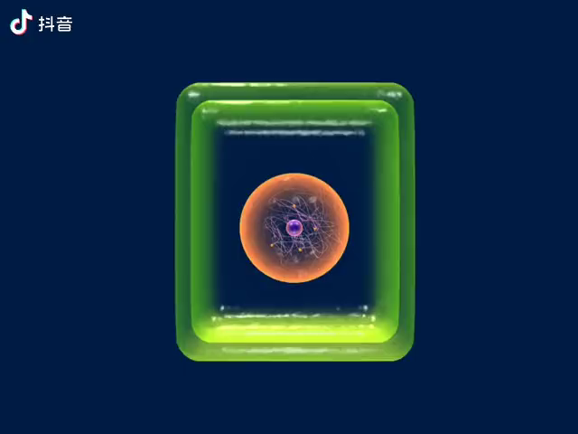
三、细胞分裂与染色体行为
1.有丝分裂

Slide 15
三、细胞分裂与染色体行为
有丝分裂遗传学意义：
通过有丝分裂，核内每条染色体准确复制后，均匀地分配到两个子细胞中去，使两个子细胞具有与母细胞相同的染色体，在遗传组成上完全一样。这种分裂方式保证了物种的连续性和稳定性。

Slide 16
三、细胞分裂与染色体行为
2.减数分裂
减数分裂，是生物有性繁殖的基础。它是在性母细胞成熟时，配子形成过程中发生的一种特殊的有丝分裂。
减数分裂可分为来两次分裂，第一次分裂染色体数目减半，第二次分裂等数分裂。

Slide 17
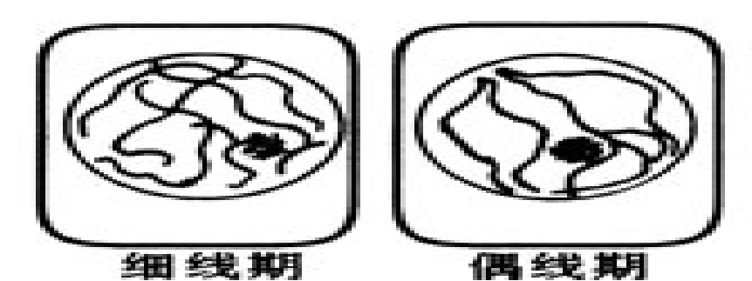
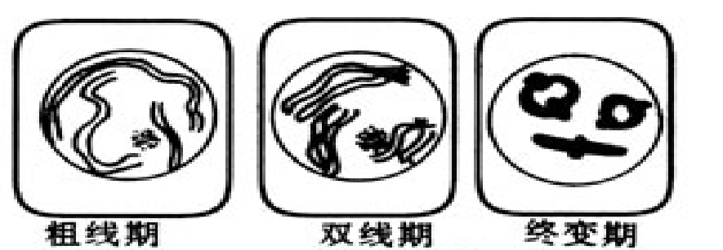
三、细胞分裂与染色体行为
减数分裂----第一次分裂
前期Ⅰ
可分为以下五个时期：
细线期
偶线期
粗线期
双线期
终变期

Slide 18
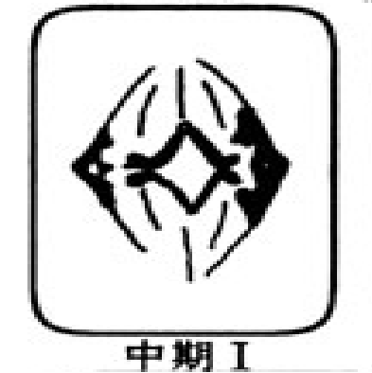
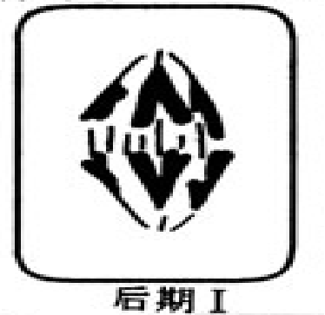
三、细胞分裂与染色体行为
减数分裂----第一次分裂
中期Ⅰ
各染色体的着丝粒与纺锤丝连接，二价体分散在赤道板上。
此时也是鉴定染色体数目的最好时期。
后期Ⅰ
由于纺锤丝的牵引，各个二价体相互分开，两条同源染色体彼此分离分别移向两极，每极只得到同源染色体中的一条，实现了染色体数目的减半。每一条染色体仍包含两条染色单体，由一个着丝粒连接。

Slide 19
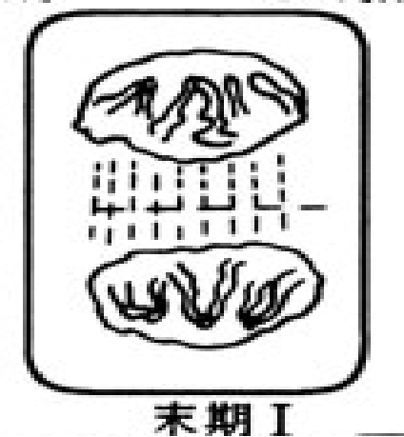
三、细胞分裂与染色体行为
减数分裂----第一次分裂
末期Ⅰ
染色体到达细胞的两极，逐步由粗变细，形成两个子核。同时细胞质分裂为两部分，形成两个子细胞。很快进入第二次分裂。

Slide 20
三、细胞分裂与染色体行为
减数分裂----第二次分裂
前期Ⅱ
各染色体含有两条染色单体，着丝粒连在一起，染色体收缩、螺旋化，纺锤体出现。
中期Ⅱ
每个染色体的着丝粒整齐地排列在赤道板上。
后期Ⅱ
末期Ⅱ
着丝粒分裂一分为二，姊妹染色单体分别被拉向两极。
分到两极的染色体形成新的子核，核仁、核膜重新出现。
注：经过两次细胞分裂，使1个母细胞产生了4个子细胞，统称为四分孢子。每个子细胞的核内染色体数目减少了一半。

Slide 21
三、细胞分裂与染色体行为
减数分裂的遗传学意义：
经过减数分裂所形成的雌雄性细胞，具有半数的染色体，通过受精作用结合成合子，又恢复为原来的体细胞染色体数目，保证了亲代和子代之间染色体数目的恒定性，保持了遗传的稳定性。减数分裂过程中，同源染色体彼此分离，非同源染色体自由组合在子细胞中，同源染色体的非姊妹染色单体之间还可能发生片段的交换，因而可以形成各种不同染色体组成的子细胞。所以，杂合基因型的个体，经有性繁殖的后代会出现性状的分离，产生各种各样的变异类型，有利于生物的进化和人工选择。

Slide 22
课堂小结：
一、遗传和变异
二、染色体
三、细胞分裂与染色体行为
1.真核细胞的主要结构与遗传物质的分布
2.遗传物质的分子基础——DNA
1.有丝分裂
2.减数分裂

Slide 23
作业：
1.细胞进入有丝分裂中期最显著的特征是各染色体 。
2.谈一谈有丝分裂和减数分裂的遗传学意义。

Slide 24
谢谢观看！

